Slide 1


法定财务合并建设专项方案
业务诊断咨询及SAP系统升级实施项目
2026.08.04
Notes:
标准、精细、协同、高效
精细化的成本分析。
有量化指标的提升。
张学权
现在停掉SAP，业务是否还能够照常开展？
1、统一认识
2、锻炼内功，SAP的升级不是简单的更新，而是要把公司过往的组织能力、管理理念、管理流程进行全面的梳理和再造。
3、对公司内部各个部门以及相关分子公司的负责人，一定要高度重视，亲自参与。过去几年的数字化项目，成功的不多，失败的不少，甚至变烂尾了，各个部门的负责人没参与。营销的数字化中台、CRM系统搞不下去了。每个单位指定一个责任心强、沟通能力强的SAP专员。外部公司既要专业，又要接地气。数字化部和财务部要协同好，跟艾维登要协同好。上下联动、左右协同、齐抓共管。系统要管用还要好用。

Slide 2
目录
01
专项方案概述
02
方案详解及系统实现
03
配套行动计划
04
附录：相关文档及原始数据

Slide 3
法定财务合并建设专项方案
01

Slide 4
法定财务合并建设：方案总览
1 目标和范围
5 责任部门
项目目标：
实现佛山照明FZ01下各分子公司的法定合并功能，主要包括单体数据收集，货币换算，单体调整，合并抵消（往来，收入成本，固定资产，投资，手工抵消），并出具法定合并资产负债表，合并利润表，合并现金流量表，以及费用类四个附注。
项目方案：
单体公司数据采集、以及单体调整，对账，单体自动或手工重分类。
实现核心的抵消逻辑，包括往来抵消，收入成本费用抵消，投资抵消，存货抵消。
出具核心合并报表。
主责： 集团财务部
配合： 数智化部、集团财务部
外部：艾维登DRC专家、泰国本地税务顾问
6 里程碑
系统 配置
集成测试
上线后首次合并
2 现状/差距
3 业务变革
现状：
人工加工报表，并人工excel合并抵消，效率和准确度受限。
合并处理过程无系统支撑，业务规则没有软件i系统固化。
不利于满足审计的要求
主要差距：
无系统。
合并报表人工加工处理，无法满足审计要求。
集团月结效率相比系统的高度自动化有所差距。
单体核算：各种内部抵消相关的业务需要自动派生内部交易贸易伙伴
抵消逻辑固化：业务需按照会计准则的要求，系统清晰定义并实现各种抵消规则，并预留无法系统处理抵消逻辑，便于人工补充抵消和调整凭证。
7 风险与项目依赖
单体公司的内无往来和内部交易对账需要提升
跨系统自动化处理受限，影响系统支撑高效运营
/中文）
4 关键任务
合并组织架构：确定合并组织架构哦
数据采集方案：对使用SAP和不使用SAP的公司，提供对应的自动或者EXCEL采集单体数据的方案
重分类逻辑梳理和固化：梳理单体公司的重分类逻辑。
自动抵消规则：实现能自动抵消的业务规则。
报表出具：在抵消结果上基础上自动化出具合并报表
8 业务价值和数字化指标
满足法定合并要求
降低审计风险
提高合并报表效率

Slide 5
方案详解及系统实现
02

Slide 6
法定合并组织架构
佛山电器照明股份有限公司股份 FZ01
燎旺车灯和国星光电以子合并的结果参与本次合并
佛山电器照明股份有限公司南海务庄分公司
FZ23
100%
南宁
燎旺
车灯
股份
有限
公司
1000
55.39%
佛山
市国
星光
电股
份有
限公
司
GX1000
21.48%
佛山照明禅昌光电有限公司
FZ05
100%
佛山泰美时代灯具有限公司
FZ06
70%
南京佛照照明器材制造有限公司
FZ11
100%
佛山电器照明股份有限公司高明分公司
FZ13
100%
佛山电器照明股份有限公司高明灯具分公司
FZ14
100%
佛山电器照明（新乡）灯光有限公司
FZ18
100%
佛山市佛照智城科技有限公司
FZ19
100%
佛 山
照 明
智 达
电 工
科 技
有 限
公 司
FZ22
66.84%
广东省佛照光电有限公司
FZ25
100%
广东航信航空设备有限公司
FZ38
45%
佛山科联新能源产业科技有限公司
FZ30
100%
佛山市西格玛创业投资有限公司
FZ35
100%
佛照华光（茂名）科技有限公司
FZ36
100%
佛照（海南）科技有限公司
FZ29
100%
柳州桂格光电科技有限公司 1010
佛山市国星半导体技术有限公司 GX1100
佛山照明（泰国）光电科技有限公司
FZ40
49%
广东省佛照光电有限公司禅城分公司
FZ28
100%
国星光电（德国）有限公司
FZ33
100%
佛山照明（泰国）光电科技有限公司
FZ40
51%
浙江沪乐电气设备制造有限公司
FZ37
66%
柳州桂格复煊科技有限公司 1020
佛山市国星电子制造有限公司 GX1500
重庆桂诺光电科技有限公司 1030
广东省新立电子信息进出口有限公司GX1200
青岛桂格光电科技有限公司 1040
广东风华芯电科技股份有限公司 GX1400
印度尼西亚燎旺车灯有限公司 1050
高州市国星光电科技有限公司 GX1600
南宁燎旺车灯股份有限公司上海分公司 1060
南宁燎旺车灯股份有限公司佛山分公司 1070
燎旺车灯（苏州）有限责任公司 1080

Slide 7
法定合并功能功能框架
佛山电照明股份有限公司股份 FZ01
梳理报表体系
法定和管理合并报表-三大主套表
附注（本期实现四大费用附表）
建立集团级的财务合并主数据库
公司新增/剥离
实现合并抵消，日记账，重分类等业务操作线上化管理
单体重分类
货币折算
合并组 股权管理数据
单体公司损益结转
内部往来抵消
合并科目维护
内部销售抵消
存货未实现利润抵消
单体公司数据采集，单体公司对账线上自动化管理
投资抵消
内部固定资产 交易抵消
上线SAP单体公司财务数据自动采集
瞭望、国星光电
以合并后的结果EXCEL导入系统内
合并组上的重分类
日记账处理
报表查阅
非SAP公司以EXCEL导入单体数据
公司间对账平台建设

Slide 8
业务流程框架-（涉及财务合并有关的流程4个）
财务合并管理核心业务流程
GR-010-合并科目维护流程
GR-020-业务层面的公司间对账 v1.0
GR-030-数据收集流程
GR-040-合并处理流程
图标颜色说明
本期GR涉及领域

Slide 9
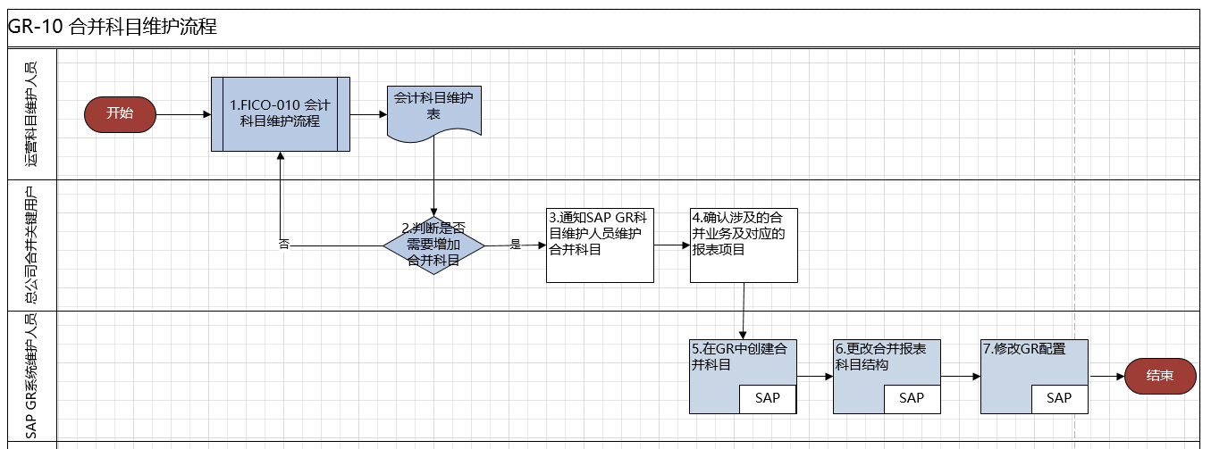
法定合并功能核心业务流程-合并 科目

Slide 10
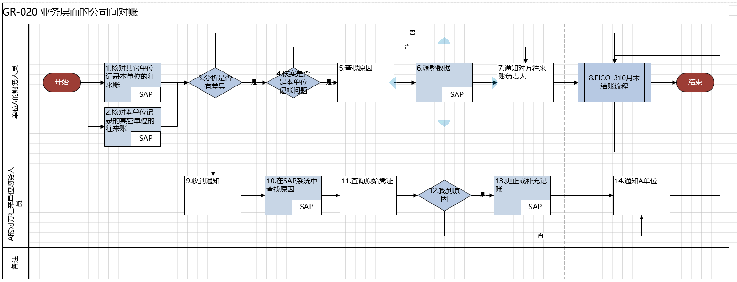
法定合并功能核心业务流程-内部往来对账

Slide 11
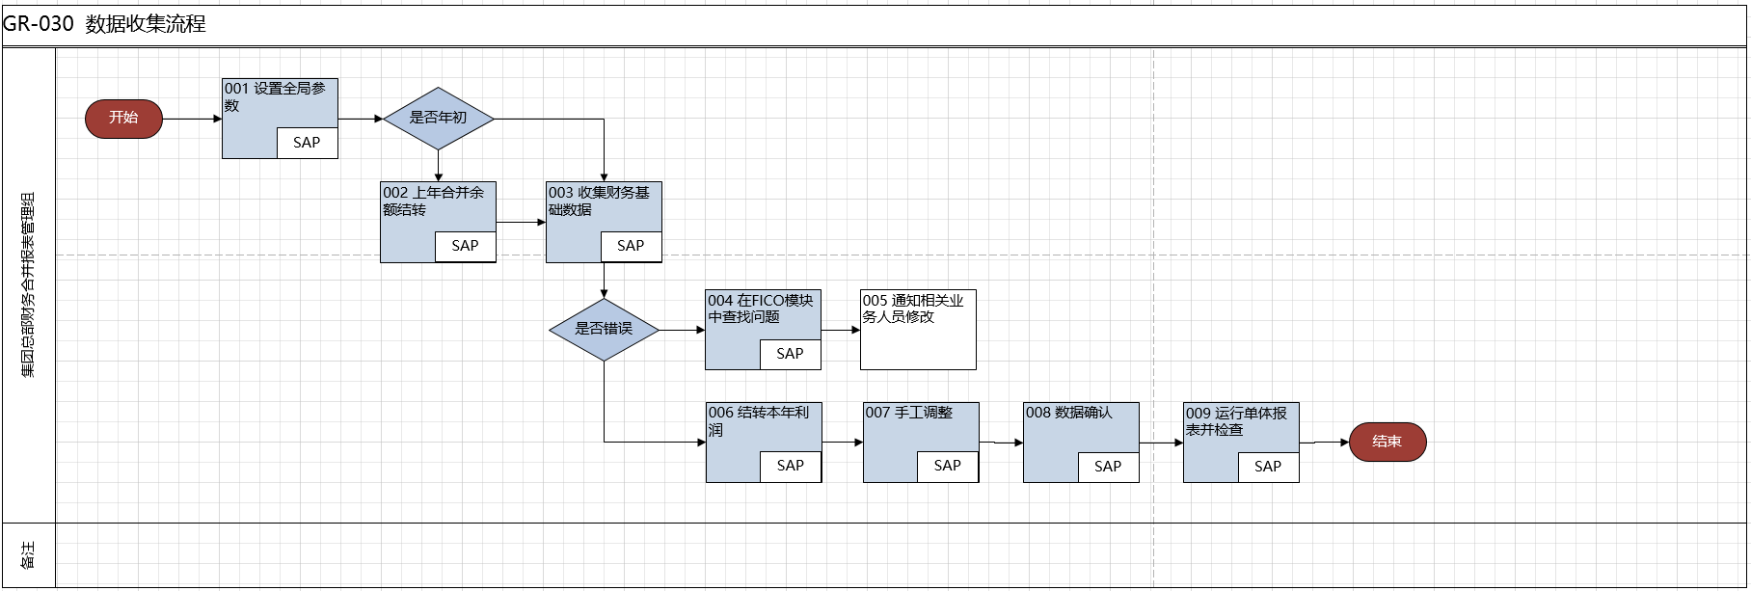
法定合并功能核心业务流程-数据收集流程

Slide 12
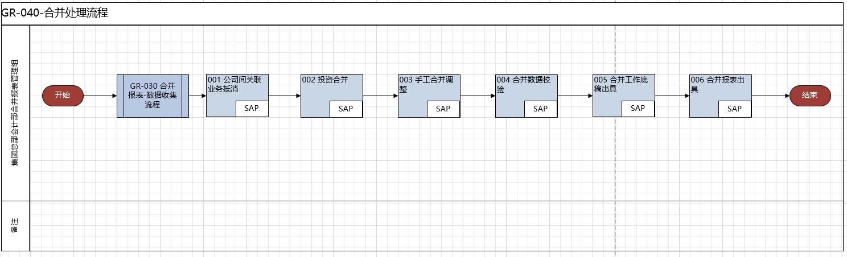
法定合并功能核心业务流程-合并处理流程

Slide 13
专题方案：合并科目相关的统一编码
GR的运行科目和合并组科目表
GR的合并科目
在GR财务模块建立集团统一的财务核算运行科目
要点： 1. 核算要求满足合并贸易伙伴自动派生要求；
2. 或附注披露的格外要求
自GR财务模块的组科目自动程序同步为GR的合并科目
GR模块新建一些满足合并报表需求的组节点科目，维护为层次关系的父节点，这类科目不能记账数据
在GR端财务模块设置一套合并组科目表 要点： 1. 除现金银行科目之外，其他科目为一一对应。 2. 银行科目，适当的分组，比如按照“银行+货币”一致的科目，对应到同一个合并科目
GR模块新建一些少数合并模块中特定的科目，比如少数股东损益，少数股东权益，商誉等科目
业务特点：
合并模块的合并科目设置的粒度基本等同于SAP GR财务模块的运行科目，便于合并模块也出具非常明细的报告，也方便数据校验和核对；
GR的合并组科目会自动同步为GR的合并科目，减少GR模块格外的维护工作量。
GR的组科目，在GR合并科目层次关系，我们会建立一定的规则，比如利用国家会计准则的一级科目编码建立对应关系。
运行科目的核算，需要满足财务合并的需求，比如参与合并抵消，参与内部往来，内部交易对账要求的贸易伙伴，要满足附注披露要求附注核算要求，在GR财务核算模块就要落地。
影响点：
内部客商编码（BP）和公司代码一致；
要参与合并抵消，对账的科目，要建立一个维护表，并维护科目编号信息，在财务核算的自动凭证，手工做账凭证，会有程序自动派生或者需要人工提供明确的贸易伙伴；

Slide 14







专题方案：内部单体公司对账现状调研及分析
管理现状
业务影响
管理建议
单体公司的内部往来和内部交易对账需要提升
竞争受限
建立集成的，高度自动化的对账平台
梳理关联往来，关联交易的业务种类和自动对账规则
项目实施期：搭建依照SAP GR系统为基础关联交易所涉及的相关财务科目，关联交易数据自动派生规则，并开发关联交易自动对账平台。单体月结结束前，有一个流程环节，单体对账是单体财务月结的一个步骤。
未来常态化管理：单体月结包含单体对账流程，先对账，再关账。
制定单体公司对账的标准化流程
结合系统实施，建立标准的对账业务流程，保证未来公司间对账标准化。
建立统一需要对账的财务科目
在集团层面建立统一需要实现对账的财务科目，对这些科目，通过业务执行，或者财务人工记账的不同条件下，能确保获得正确的对方公司信息。
管理层：影响决策分析数据的全面性、准确性及时性差
系统层面的支持不够
当前使用的ECC系统，无法支持系统层面的自动对账能力。
运营层：大部分工作依靠EXCEL处理，合并月结效率不高
单体月结流程无自动对账环节
因为系统原因，直接导致单体公司财务月结无自动对账环节。
风险控制：可能出现多买、错买等风险漏洞
信息系统：跨系统自动化处理受限，影响系统支撑高效运营

Slide 15
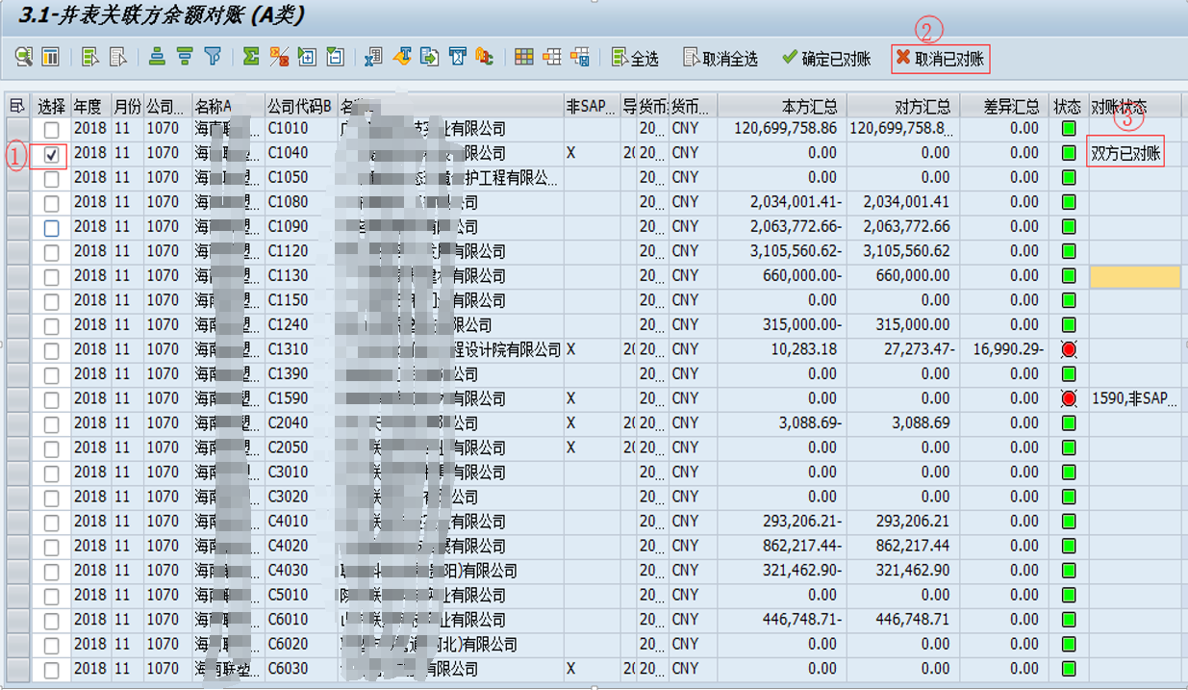
专题方案：内部单体公司自动对账平台
快速关联交易对账解决方案
对账业务疼点
关联对账差异大，对账效率不高。
满足合并抵消核算要求的贸易伙伴操作不统一，对账结果不准确；对账数据并不直接来自SAP。
对账依赖较多的人工处理
示例
示例
项目达成的效果
高度自动化的对账处理。数据准确，效率高
数据具有穿透能力，可以直接在报表中追溯到明细单据报表，并进一步跳转到具体的凭证
在SAP GR的的对账表，数据实时，对各单体公司财务及时处理账目，如发票及时入账，往来账目清晰。
对收入、往来、投资、现金银行科目都可以对账。

Slide 16
专题方案：单体重分类，合并 抵消规则设计
合并抵消业务规则和功能设计
单体重分类
货币折算
内部往来抵消
内部销售抵消
投资抵消
主要包含的重分类规则有：
收购外部公司的公允价值调整
按照客商维度的往来类单体重分类
税金，以及其他科目的重分类
审计调整
主要需实现功能：
大部分资产负债表科目需要实现按照最新汇率换算为合并组汇率。
利润表科目按照平均汇率进行换算。
涉及长期股权投资，所有者权益的大部分科目，需要按照交易发生时的历史汇率进行换算。
往来抵消设计
内部往来的实现抵消
抵消的结果要和对账平台进行校验。
按照详细的业务抵消类别进行内部销售的抵消规则设计，比如如下主题:
服务收入
利息收支
采购固定资产
采购/销售产成品，原材料低耗包装物
股息收入
投资抵消主要包含两部分
期初上线的首次投资合并，以及后续月份的沿用。
后续月份每月的的少数股东权益，少数股东损益的计算。

Slide 17
配套行动计划
03

Slide 18

三阶段实施路径
01 蓝图设计
02 系统实现
03 上线保障
⏱ 2024年7月 - 8月
⏱
核心规划任务
配置与开发落地
验证与平稳过渡
• 规定系统蓝图和方案
完成GR的配置
个性化二次开发
单元测试、用户测试
•首月月结
📄 交付：蓝图设计书 + 配置规格书
🛠 交付：系统配置成果 + 测试报告
🚀 交付：上线确认书 + 标准运营手册
通过分阶段、强管控的实施路径，保障项目从设计到落地的全流程可控，确保按时、按质达成合规建设目标。
Notes:
最后，这是我们整个项目的实施路径图。我们将项目分为三个阶段：蓝图设计、系统实现和上线保障。每个阶段都有明确的时间规划、核心任务和交付成果。通过这个清晰的路线图，我们可以确保项目按计划、高质量地推进，最终成功上线。

Slide 19
附录：相关文档及原始数据
04

Slide 20
附录 原始需求清单（27条，P05关联）
编号 | 需求简述 | 优先级 | 来源部门 | 归属子方案
A298 | 当前单体报表编制的主要瓶颈在于：SAP系统取数后，重分类工作和部分调整分录仍需依赖人工线下操作，系统无法直接输出审定报表，这不仅降低了结账效率，也增加了数据误差风险。为此，我们希望优化流程，通过配置实现重分类自动处理，同时支持在SAP内部完成所有手工调整账务，确保报表数据的完整性与可追溯性。 | 高 | 财务管理部
A299 | 当前合并报表主要依赖Excel手工编制，编报周期较长。我们希望升级SAP系统后，由系统自动完成权益、往来、交易及现金流等常规抵消，同时支持手工录入特殊抵消分录，以满足个性化调整需求，实现合并报表的自动化生成。从根本上缩短报表出具时间，加快财务数据反馈速度，并提升合并过程的准确性和规范性。 | 高 | 财务管理部
A300 | 目前附注编制全流程为人工操作，耗时长且准确性难以保障。我们希望能在SAP中构建附注自动提取与格式化输出能力，实现编报自动化，有效提升效率并规避手工误差。 | 高 | 财务管理部

Slide 21
谢谢！

